Slide 1
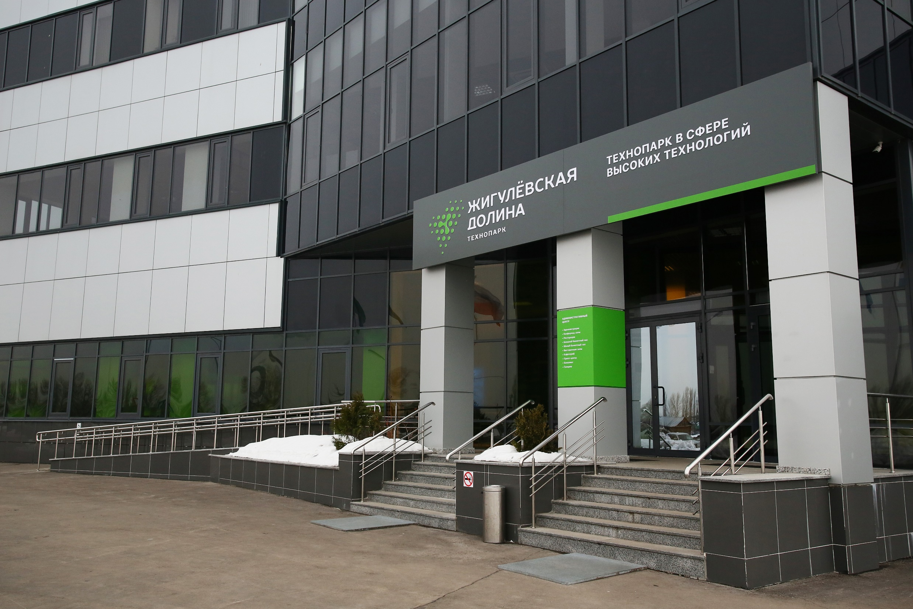




Технопарк
«Жигулевская долина»
Экосистема поддержки инновационного предпринимательства
Министерство экономического
развития и инвестиций
Самарской области

Slide 2
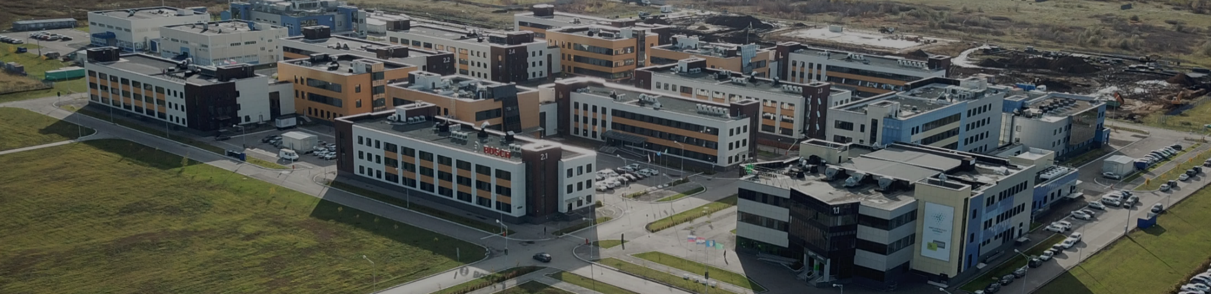

https://graphicriver.net/item/kalina-pitch-deck-powerpoint-presentation-template/screenshots/43161314?_ga=2.266137615.101209059.1700119344-1551354459.1700119344
Заголовок
https://graphicriver.net/item/marketing-plan-strategy-business-plan-proposal-powerpoint/screenshots/42749910?_ga=2.266137615.101209059.1700119344-1551354459.1700119344
Надзаголовок
https://graphicriver.net/item/marketing-plan-strategy-business-plan-proposal-powerpoint/screenshots/42749910?_ga=2.266137615.101209059.1700119344-1551354459.1700119344
https://graphicriver.net/item/consulto-business-consulting-powerpoint-template/screenshots/46517179?_ga=2.257293451.101209059.1700119344-1551354459.1700119344
Основной текст
Есть инновационная разработка?
Нужна помощь в развитии?
Стань резидентом технопарка «Жигулевская долина»!
получай БЕСПЛАТНО меры поддержки
найди новых партнеров и покупателей
привлеки финансирование
получай услуги инжинирингового центра
работай в современных оборудованных
офисах и лабораториях
пользуйся бесплатно конференц-залами
и переговорными
Лучший региональный
технопарк РФ

Slide 3
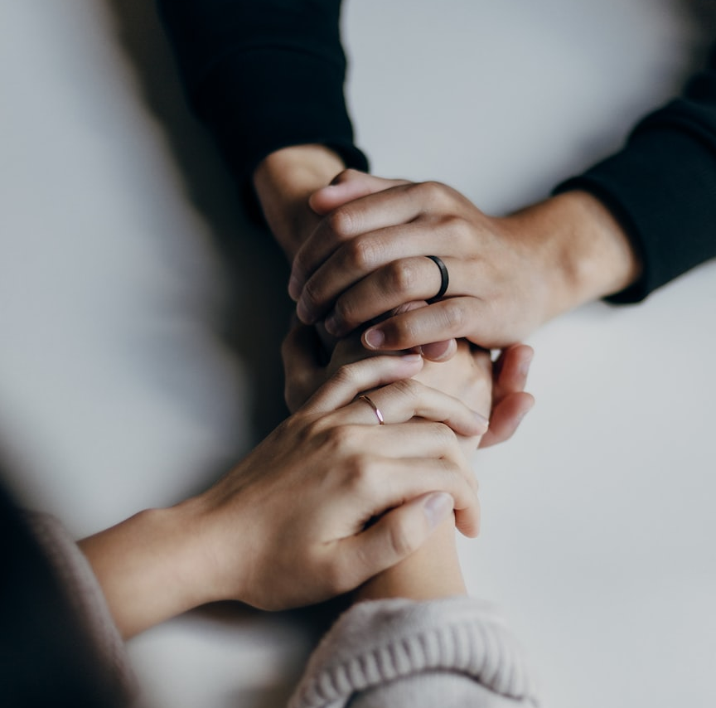













https://graphicriver.net/item/kalina-pitch-deck-powerpoint-presentation-template/screenshots/43161314?_ga=2.266137615.101209059.1700119344-1551354459.1700119344
Заголовок
https://graphicriver.net/item/marketing-plan-strategy-business-plan-proposal-powerpoint/screenshots/42749910?_ga=2.266137615.101209059.1700119344-1551354459.1700119344
Надзаголовок
https://graphicriver.net/item/marketing-plan-strategy-business-plan-proposal-powerpoint/screenshots/42749910?_ga=2.266137615.101209059.1700119344-1551354459.1700119344
https://graphicriver.net/item/consulto-business-consulting-powerpoint-template/screenshots/46517179?_ga=2.257293451.101209059.1700119344-1551354459.1700119344
Основной текст
Резиденты технопарка получают комплексную поддержку
Современная
инфраструктура
Меры поддержки
Оборудованные
офисы и лаборатории
Разработка бизнес- планов и ФЭМ
Образовательные
программы
Производственные
помещения
Привлечение
финансирования
Создание опытного
образца
Конгресс-центр
Гостиница
Маркетинг и брендинг
Ролики и презентации
Пром. дизайн
Реверс-инжиниринг
Ресторация
Фитнес-центр,
спортивная площадка
Продвижение в СМИ
и интернет
SEO, таргетинг
Патентование
Сертификация

Slide 4


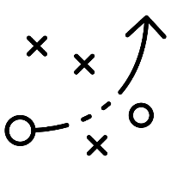

https://graphicriver.net/item/kalina-pitch-deck-powerpoint-presentation-template/screenshots/43161314?_ga=2.266137615.101209059.1700119344-1551354459.1700119344
Заголовок
https://graphicriver.net/item/marketing-plan-strategy-business-plan-proposal-powerpoint/screenshots/42749910?_ga=2.266137615.101209059.1700119344-1551354459.1700119344
Надзаголовок
https://graphicriver.net/item/marketing-plan-strategy-business-plan-proposal-powerpoint/screenshots/42749910?_ga=2.266137615.101209059.1700119344-1551354459.1700119344
https://graphicriver.net/item/consulto-business-consulting-powerpoint-template/screenshots/46517179?_ga=2.257293451.101209059.1700119344-1551354459.1700119344
Основной текст
Поддержка оказывается на каждом
этапе развития
ИДЕЯ
НИОКР
ВНЕДРЕНИЕ
ПРОИЗВОДСТВО
акселерация
бизнес-инкубирование
образовательные программы
грантовая программа
«УМНИК»
опытный образец
защита интеллектуальной собственности
испытания/измерения
в РЦИ
грантовая программа «СТАРТ»
маркетинговые исследования
ролики и презентации
продвижение в СМИ и сети интернет
грантовая программа
«КОММЕРЦИАЛИЗАЦИЯ»
промышленный дизайн
выставки
подбор индустриального партера
субсидии на возмещение затрат
грантовая программа «РАЗВИТИЕ»

Slide 5




https://graphicriver.net/item/kalina-pitch-deck-powerpoint-presentation-template/screenshots/43161314?_ga=2.266137615.101209059.1700119344-1551354459.1700119344
Заголовок
https://graphicriver.net/item/marketing-plan-strategy-business-plan-proposal-powerpoint/screenshots/42749910?_ga=2.266137615.101209059.1700119344-1551354459.1700119344
Надзаголовок
https://graphicriver.net/item/marketing-plan-strategy-business-plan-proposal-powerpoint/screenshots/42749910?_ga=2.266137615.101209059.1700119344-1551354459.1700119344
https://graphicriver.net/item/consulto-business-consulting-powerpoint-template/screenshots/46517179?_ga=2.257293451.101209059.1700119344-1551354459.1700119344
Основной текст
Чтобы стать резидентом технопарка нужно:
РАЗРАБОТАТЬ ПРОЕКТ
ЗАКЛЮЧИТЬ СОГЛАШЕНИЕ
и подать заявку
в управляющую
компанию
о реализации инновационного проекта
ПРОЙТИ ЭКСПЕРТИЗУ
ПОЛУЧИТЬ СТАТУС
РЕЗИДЕНТА
единого экспертного совета технопарков Самарской области
и подтверждение
о внесении в реестр резидентов

Slide 6

https://graphicriver.net/item/kalina-pitch-deck-powerpoint-presentation-template/screenshots/43161314?_ga=2.266137615.101209059.1700119344-1551354459.1700119344
Заголовок
https://graphicriver.net/item/marketing-plan-strategy-business-plan-proposal-powerpoint/screenshots/42749910?_ga=2.266137615.101209059.1700119344-1551354459.1700119344
Надзаголовок
https://graphicriver.net/item/marketing-plan-strategy-business-plan-proposal-powerpoint/screenshots/42749910?_ga=2.266137615.101209059.1700119344-1551354459.1700119344
https://graphicriver.net/item/consulto-business-consulting-powerpoint-template/screenshots/46517179?_ga=2.257293451.101209059.1700119344-1551354459.1700119344
Основной текст
Чтобы стать резидентом необходимо соблюдать требования
К ПРОЕКТУ
К РЕЗИДЕНТУ
К РЕЗИДЕНТУ
Соответствие направлениям деятельности технопарка
Научно-техническая новизна
разрабатываемого продукта
Одобрение проекта экспертным советом
Наличие юридического лица
или ИП
Заключение соглашения о реализации инновационного проекта с управляющей компанией технопарка

Slide 7







https://graphicriver.net/item/kalina-pitch-deck-powerpoint-presentation-template/screenshots/43161314?_ga=2.266137615.101209059.1700119344-1551354459.1700119344
Заголовок
https://graphicriver.net/item/marketing-plan-strategy-business-plan-proposal-powerpoint/screenshots/42749910?_ga=2.266137615.101209059.1700119344-1551354459.1700119344
Надзаголовок
https://graphicriver.net/item/marketing-plan-strategy-business-plan-proposal-powerpoint/screenshots/42749910?_ga=2.266137615.101209059.1700119344-1551354459.1700119344
https://graphicriver.net/item/consulto-business-consulting-powerpoint-template/screenshots/46517179?_ga=2.257293451.101209059.1700119344-1551354459.1700119344
Основной текст
Наши резиденты успешны!
300
резидентов
технопарка
К РЕЗИДЕНТУ
100
патентов
зарегистрировано
45
инвестиции
в проекты
млрд.
руб.

Slide 8

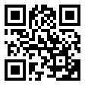
https://graphicriver.net/item/kalina-pitch-deck-powerpoint-presentation-template/screenshots/43161314?_ga=2.266137615.101209059.1700119344-1551354459.1700119344
Заголовок
https://graphicriver.net/item/marketing-plan-strategy-business-plan-proposal-powerpoint/screenshots/42749910?_ga=2.266137615.101209059.1700119344-1551354459.1700119344
Надзаголовок
https://graphicriver.net/item/marketing-plan-strategy-business-plan-proposal-powerpoint/screenshots/42749910?_ga=2.266137615.101209059.1700119344-1551354459.1700119344
https://graphicriver.net/item/consulto-business-consulting-powerpoint-template/screenshots/46517179?_ga=2.257293451.101209059.1700119344-1551354459.1700119344
Основной текст
Стать резидентом технопарка
«Жигулевская долина»
ЛЕГКО!
ОБРАТИТЕСЬ и специалисты
управляющей компании
бесплатно помогут вам:
разработать инновационный проект
подготовить заявку на экспертизу
8(8482) 93-00-93 доб. 935, 433
resident.dolina@cik63.ru
Тольятти, Южное шоссе 165,
офис 306

